Slide 1
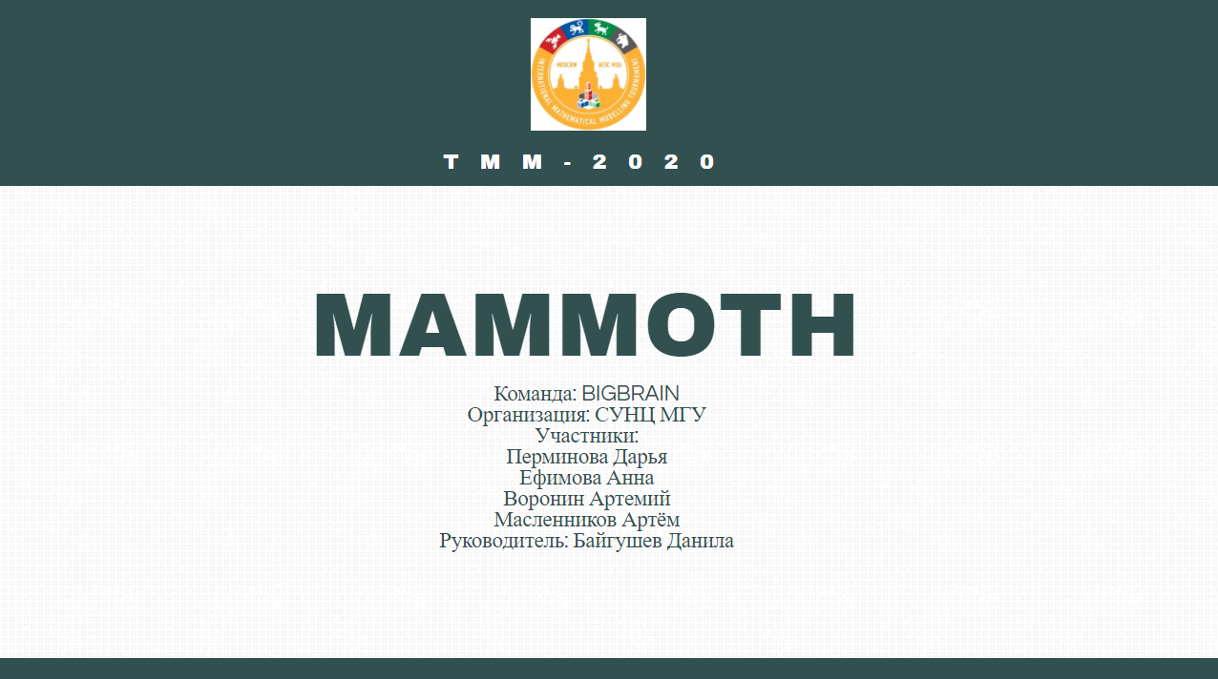

Slide 2
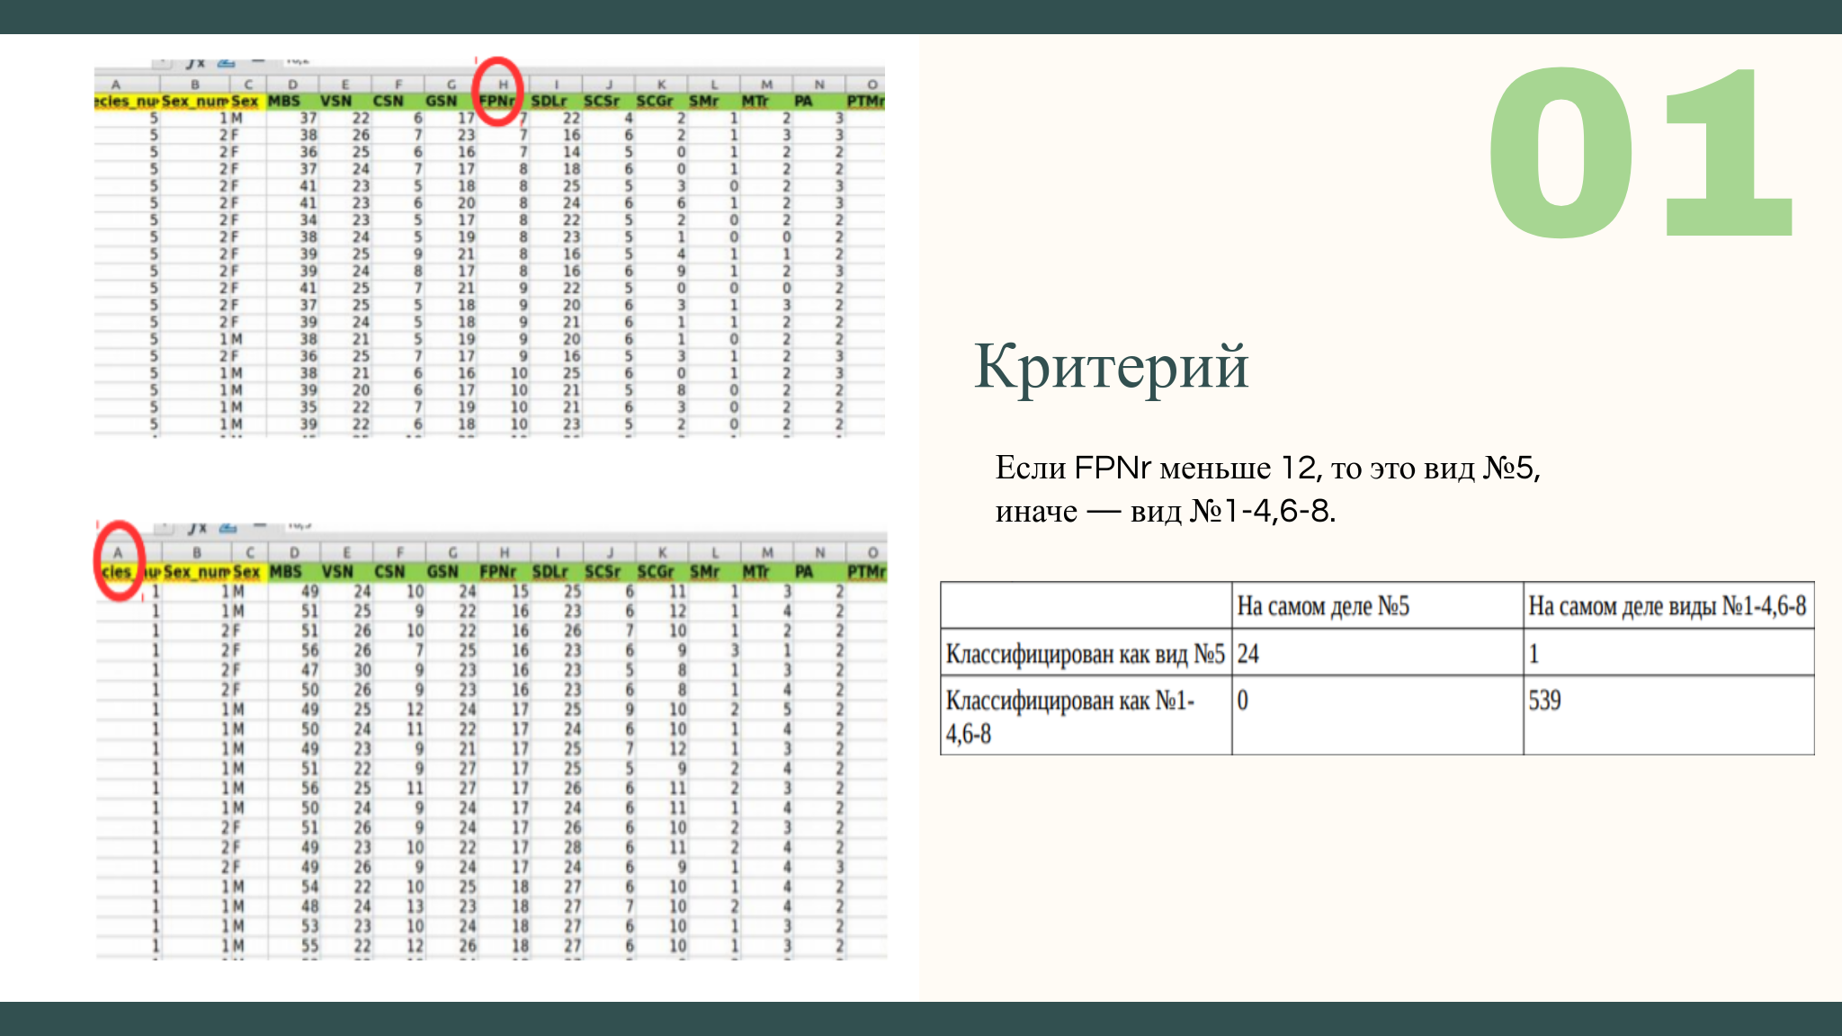

Slide 3
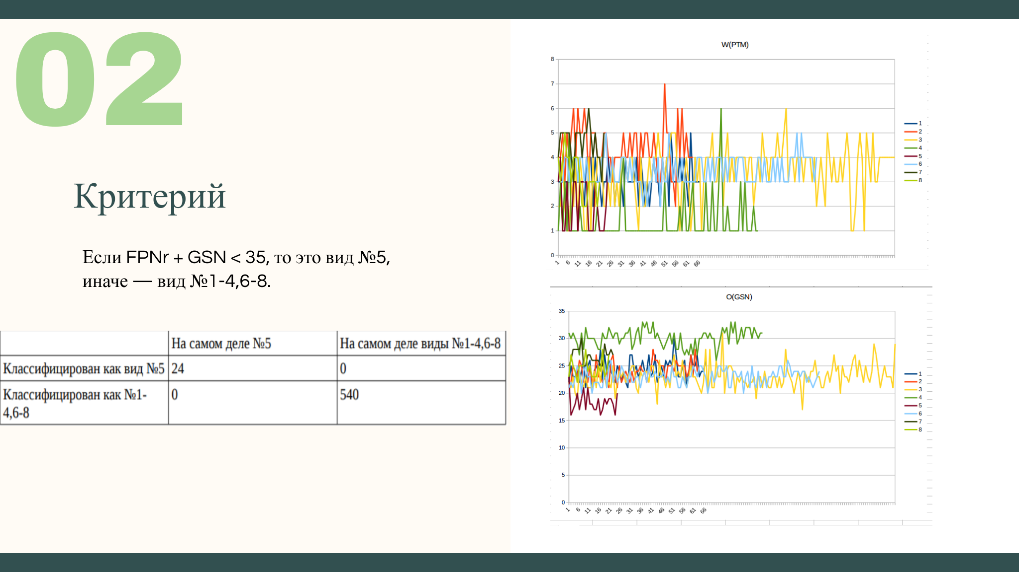

Slide 4



Статья «Половые различия в линейных размерах и пропорциях тела у прыткой (Lacerta agilis) и зеленой (Lacerta viridis) ящериц (Squamata, Lacertidae)»
Cамцы имеют:
более массивное тело
более длинные конечности
относительно крупную голову
Notes:
Статья и различия. Две ящерицы женского и мужского пола. Отношения.

Slide 5
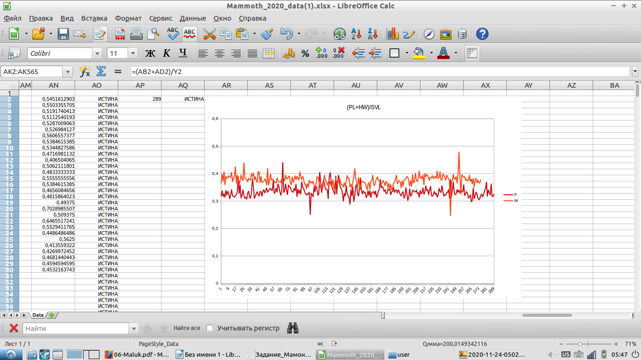
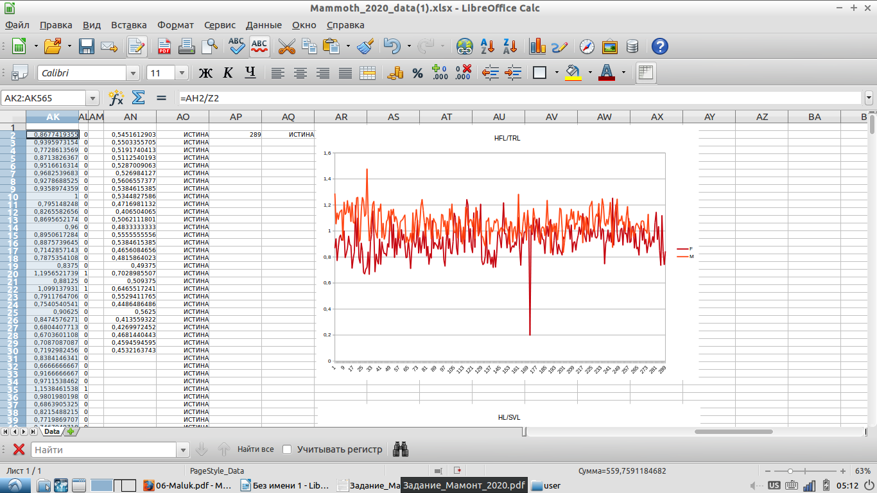
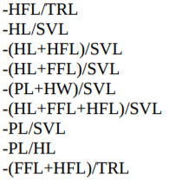
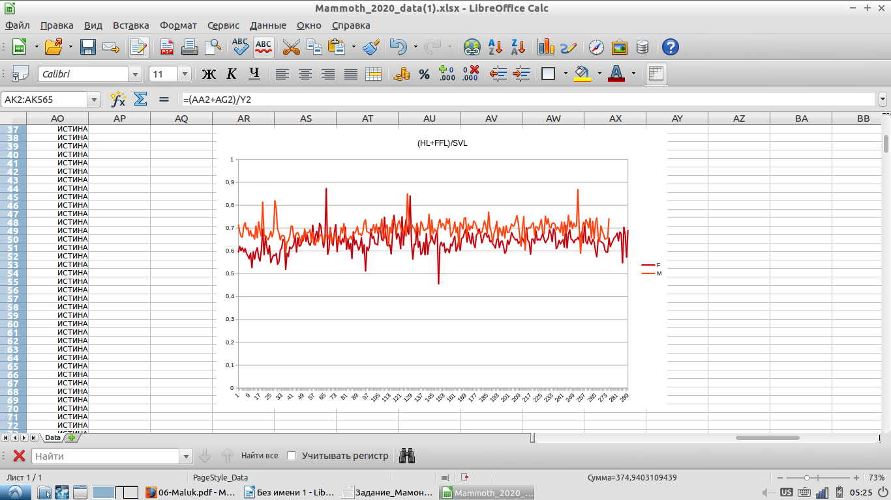
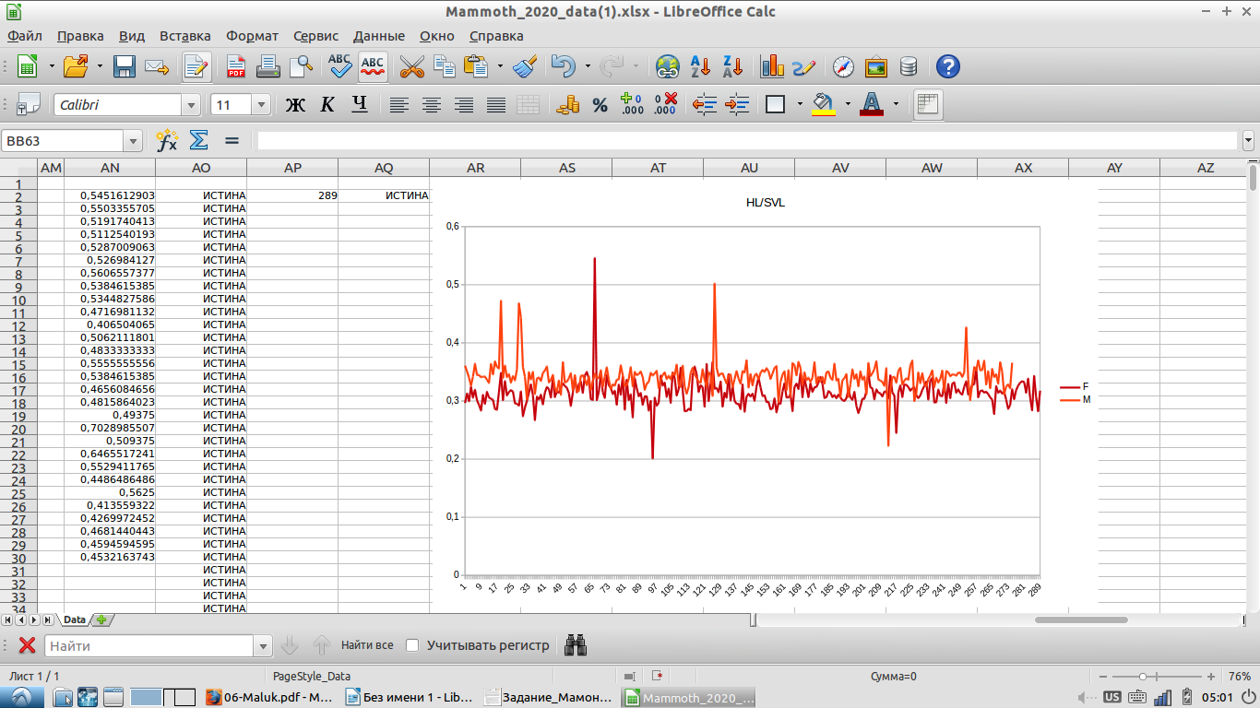
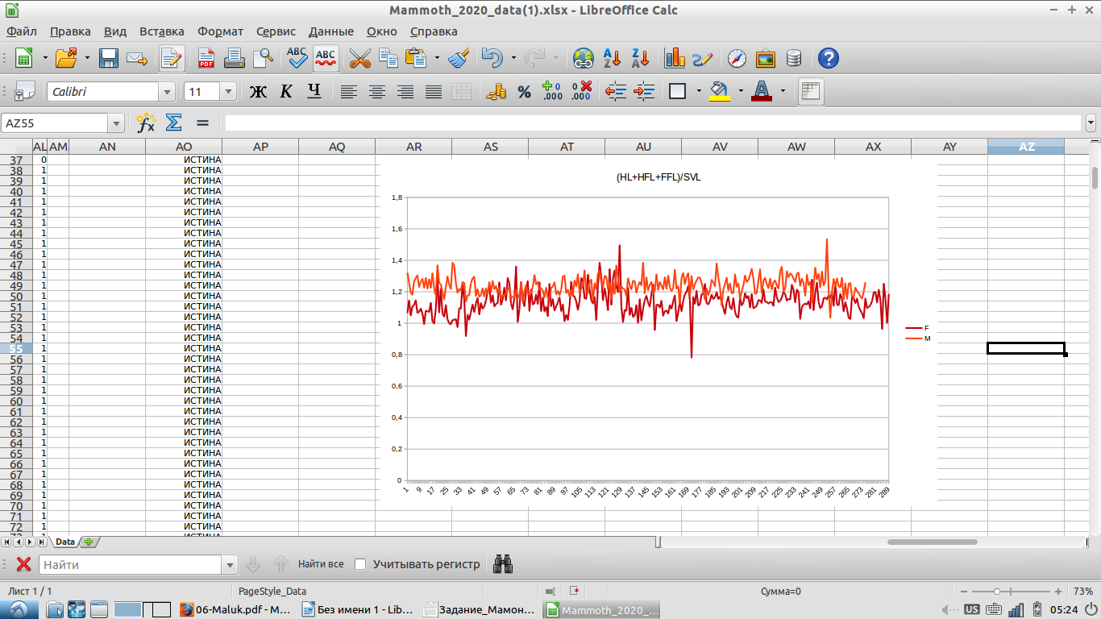

Slide 6
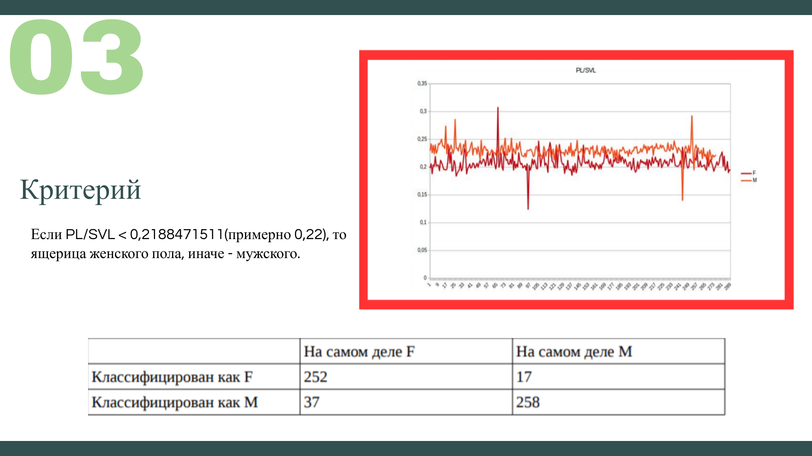

Slide 7

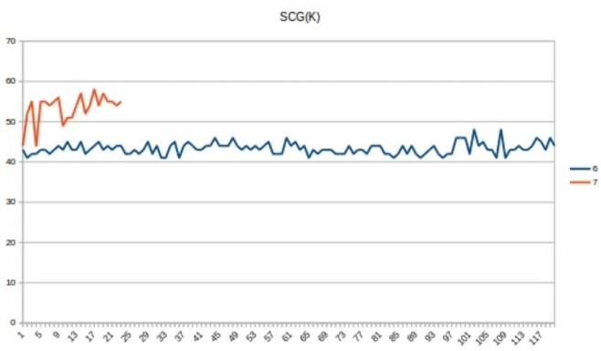
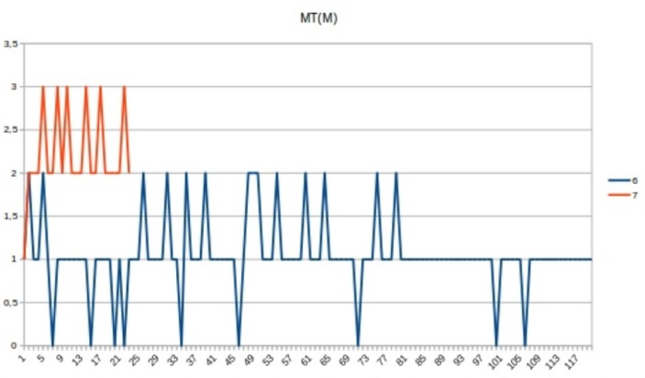

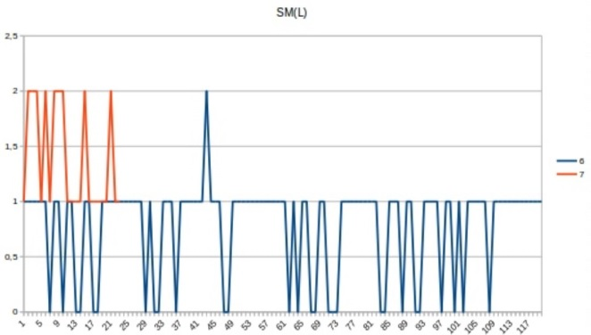
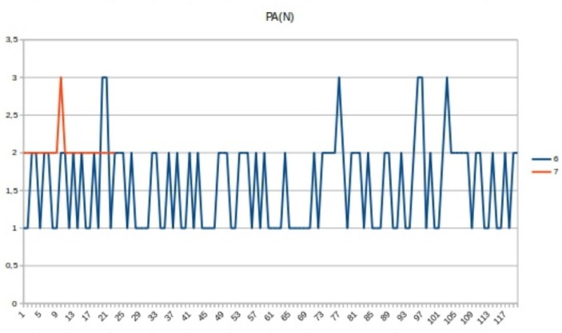
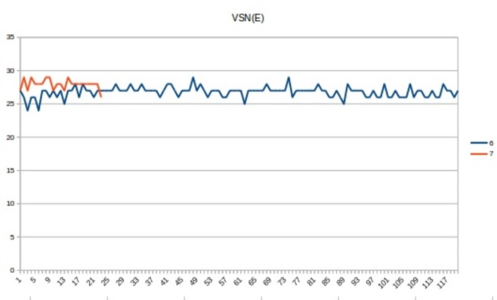
6
7
Notes:
Две ящерицы 6 и 7. Много графиков.

Slide 8
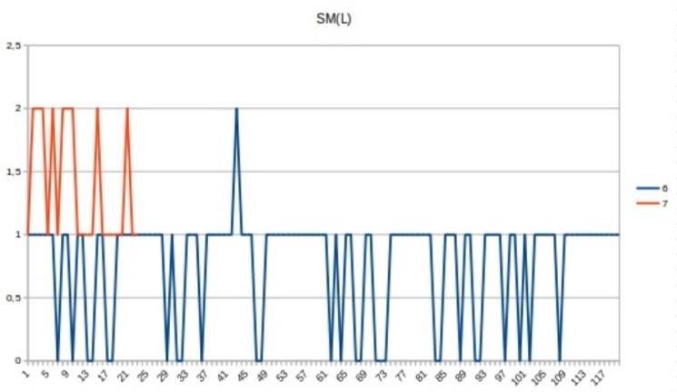
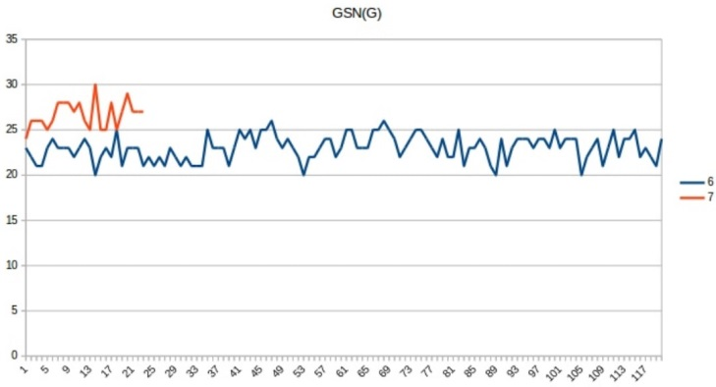
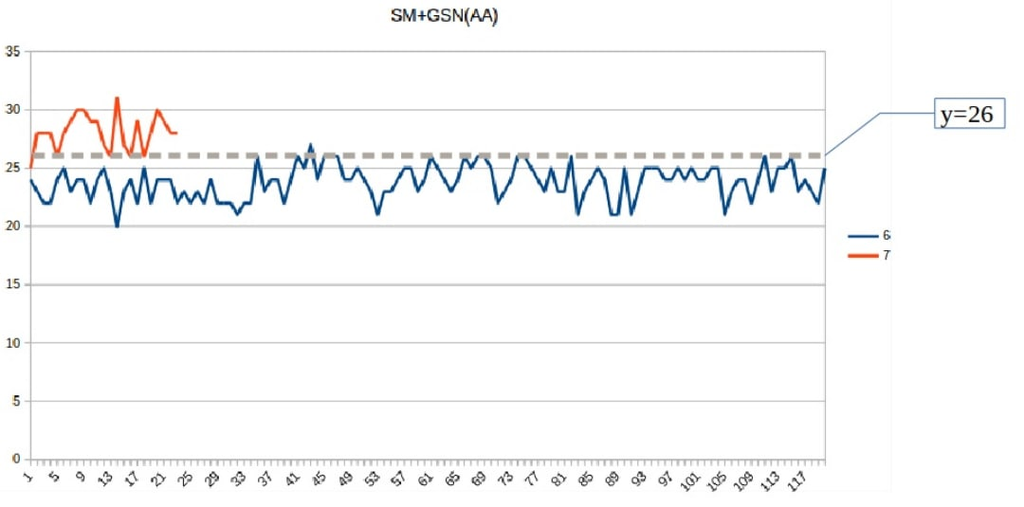

$$+$$
Notes:
Два графика. Стрелка. Конечный график.

Slide 9
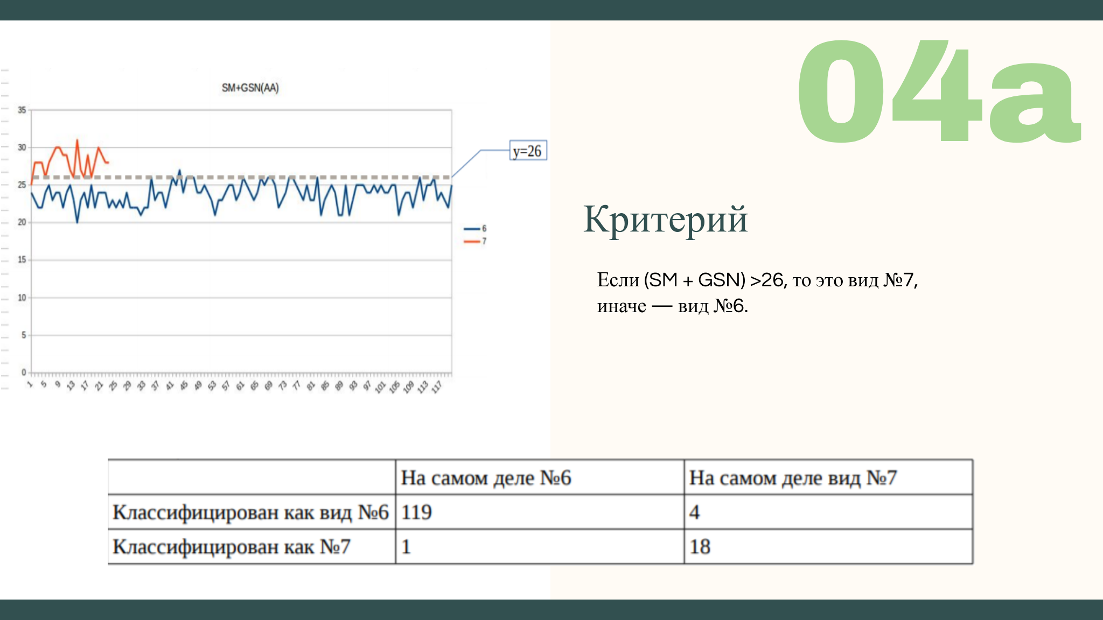

Slide 10

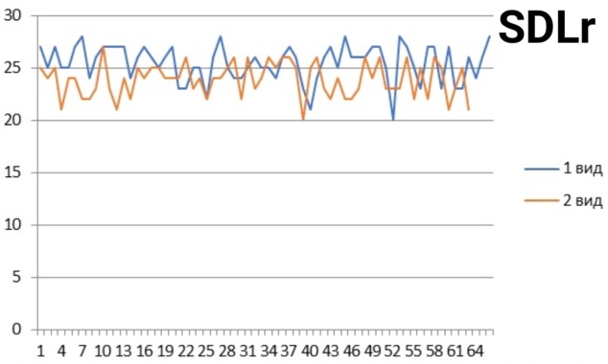
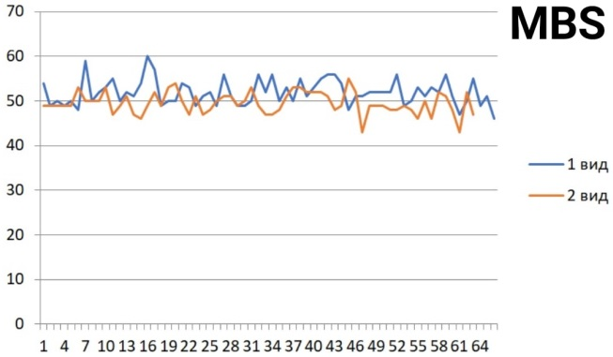
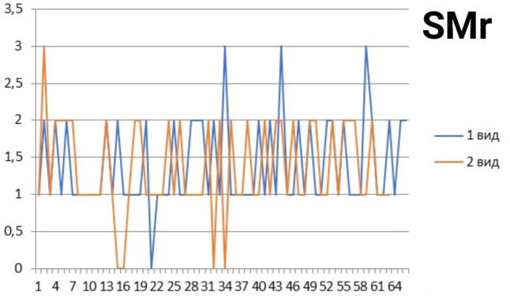
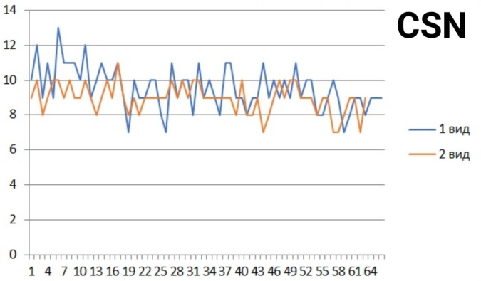

1
2
Notes:
Две ящерицы 1 и 2. Много графиков

Slide 11
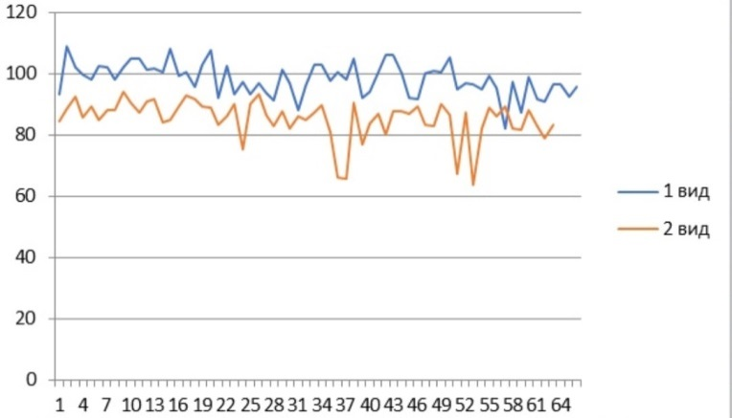
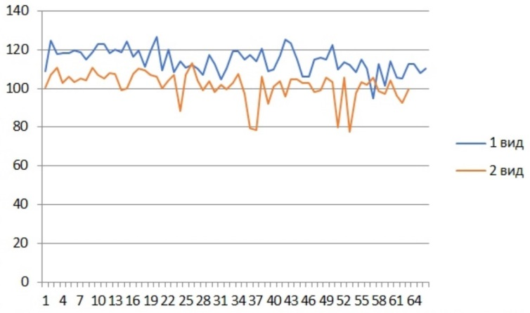
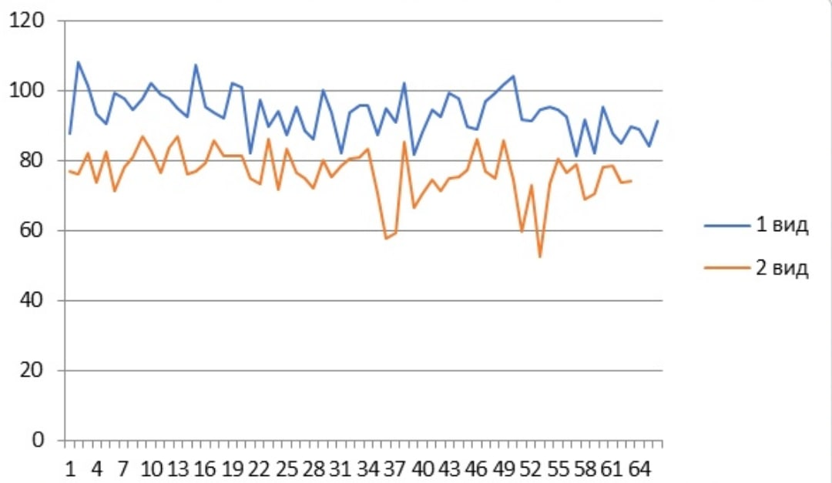
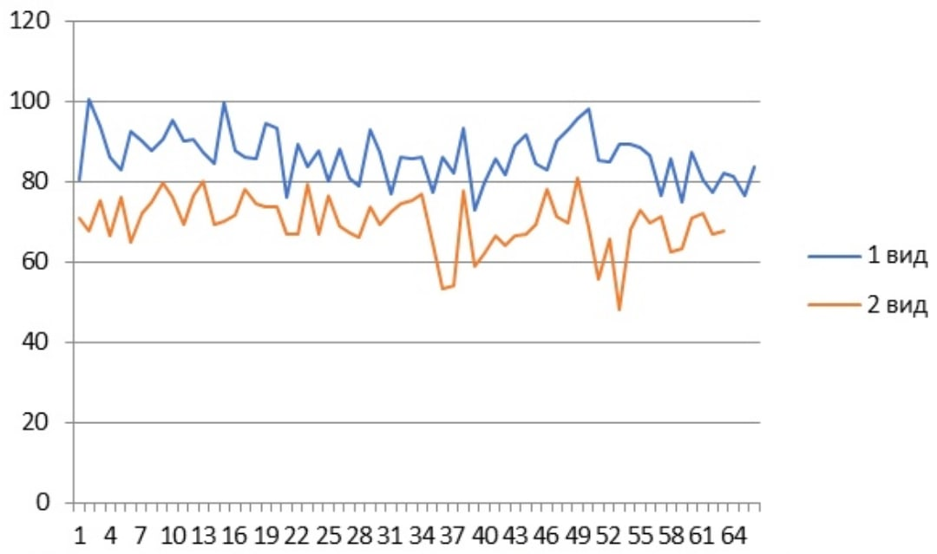
( PA + SCSr + MTr + SVL + HFL ) - PTMr — HH
Notes:
Графики суммы. Критерий

Slide 12
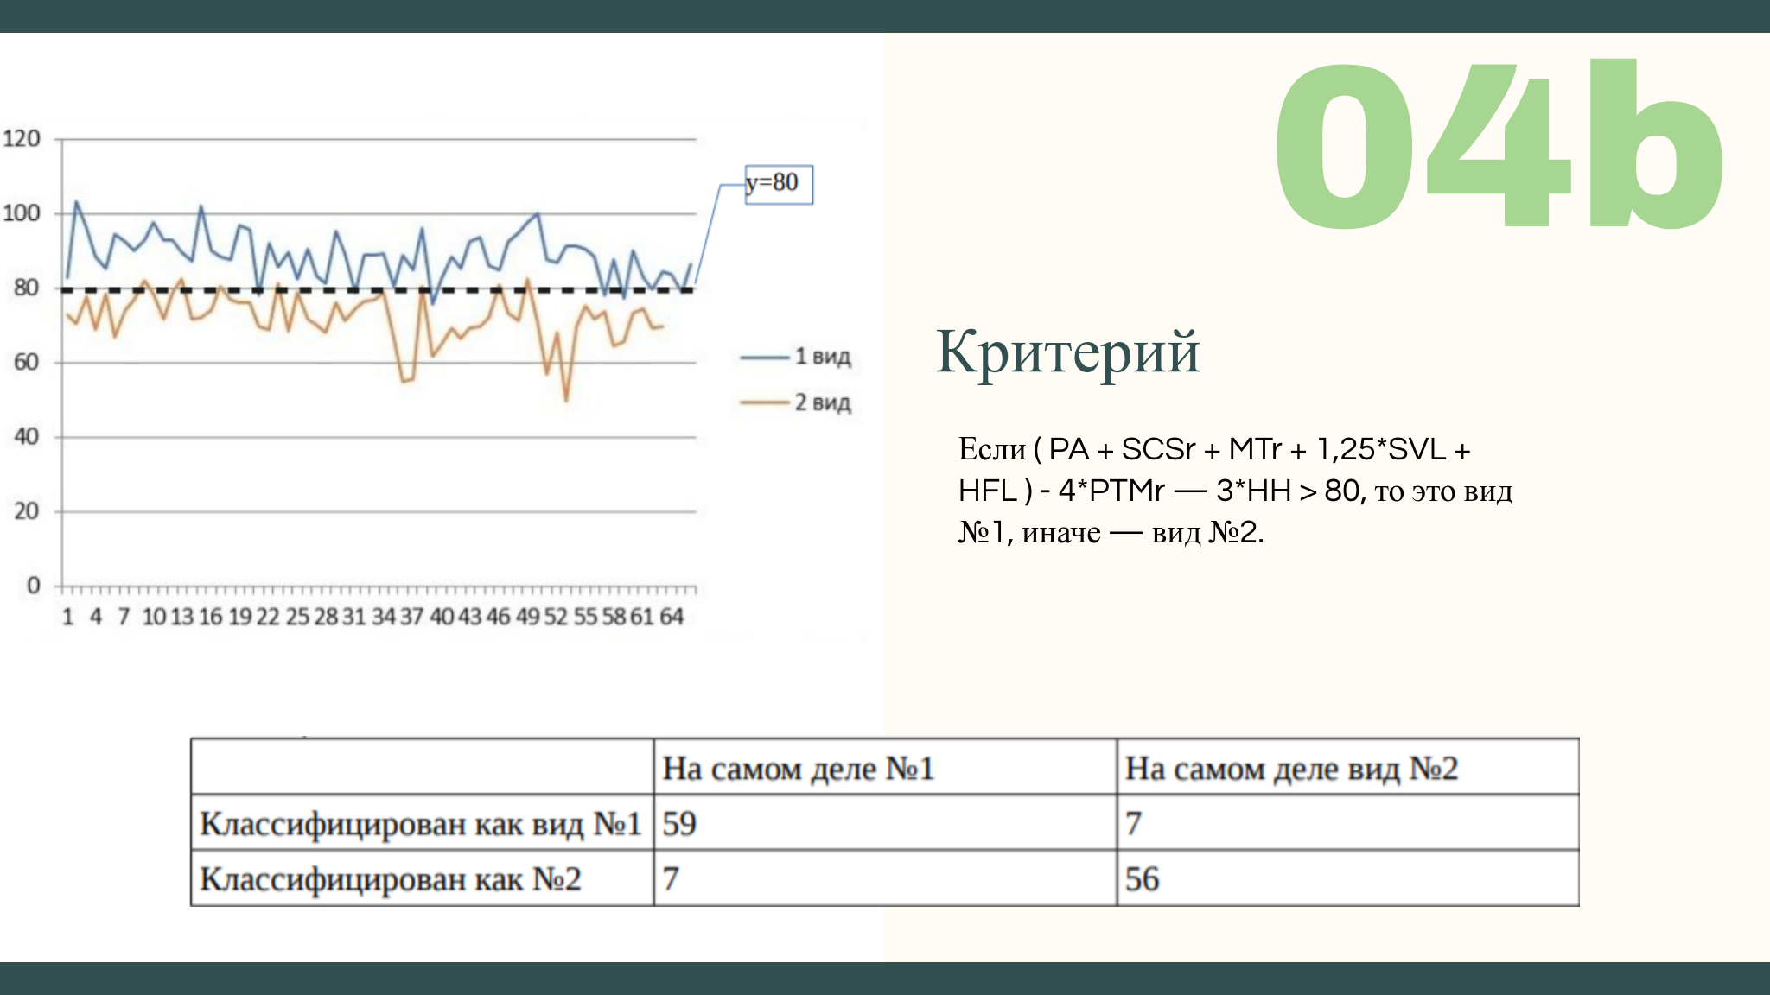

Slide 13

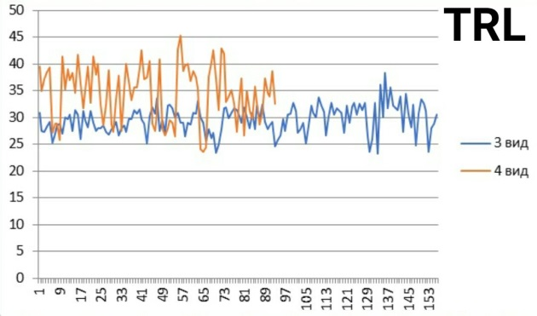
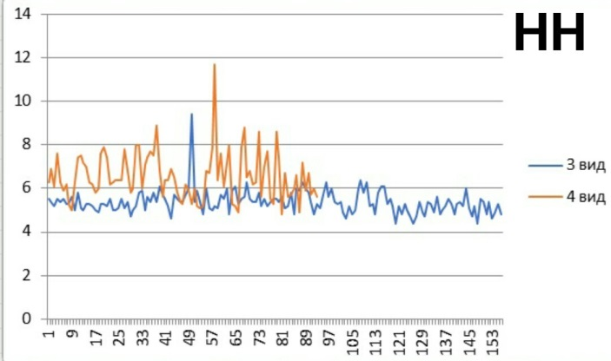
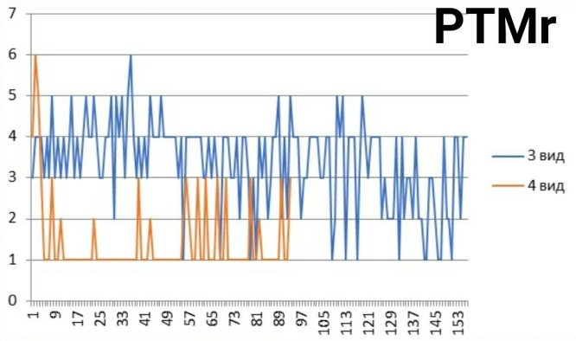
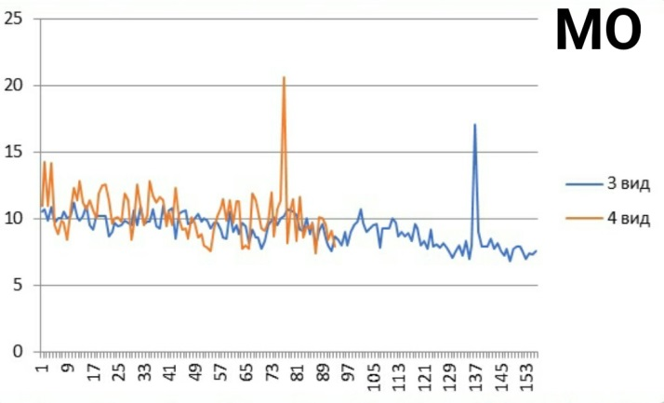
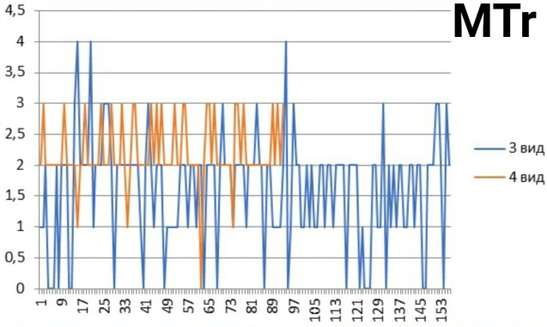
3
4
5
Notes:
Три ящерицы 4,5,6. Одну ящерицу5 убирают. Много графиков

Slide 14
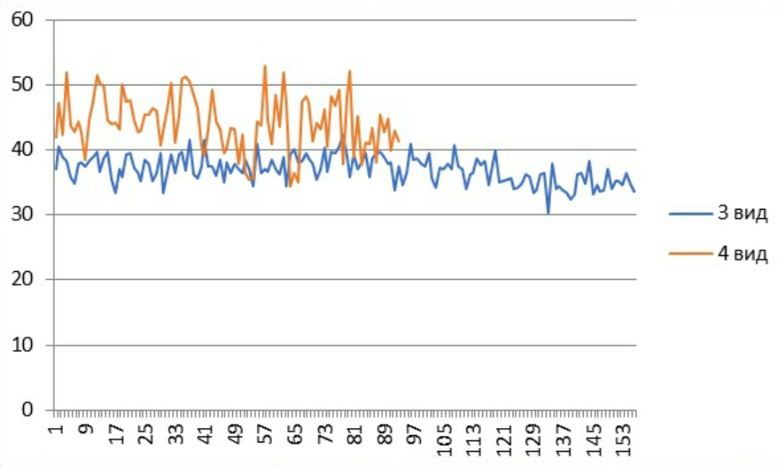
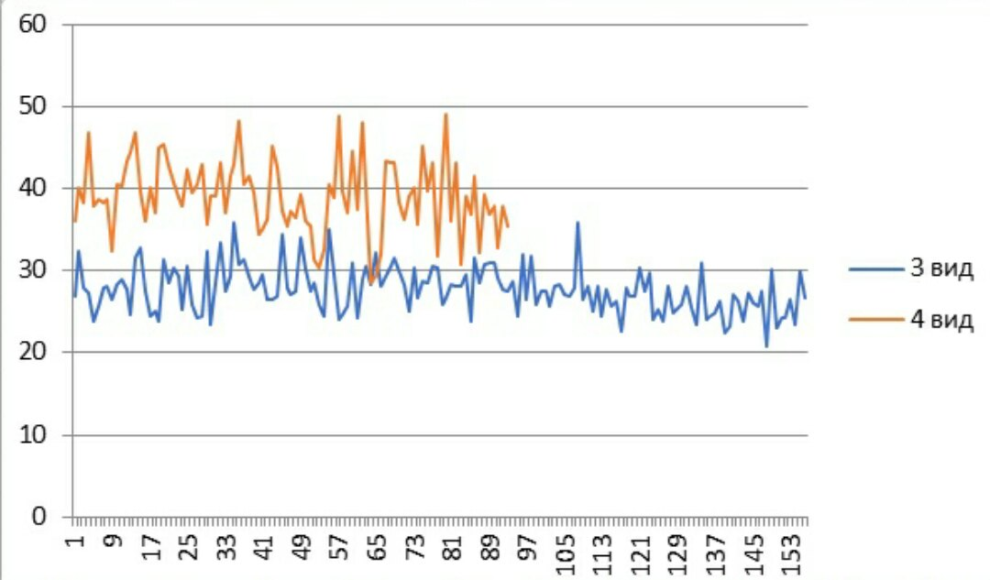
( CSN + HFL) - SCGr — PA
Notes:
Графики суммы. Критерий.

Slide 15
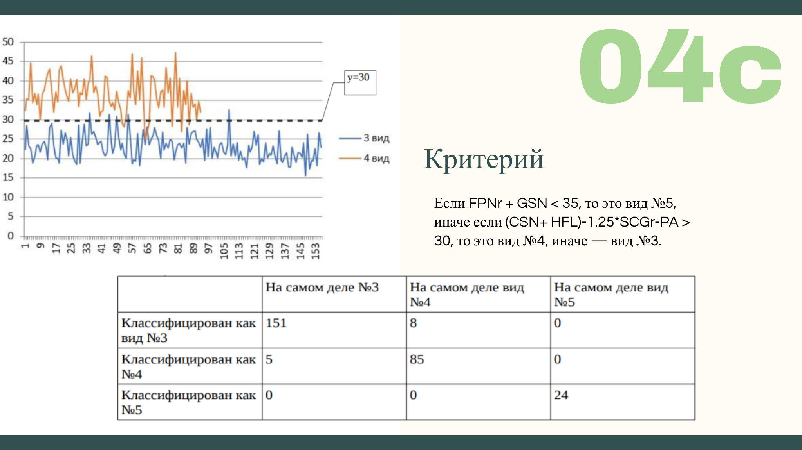

Slide 16


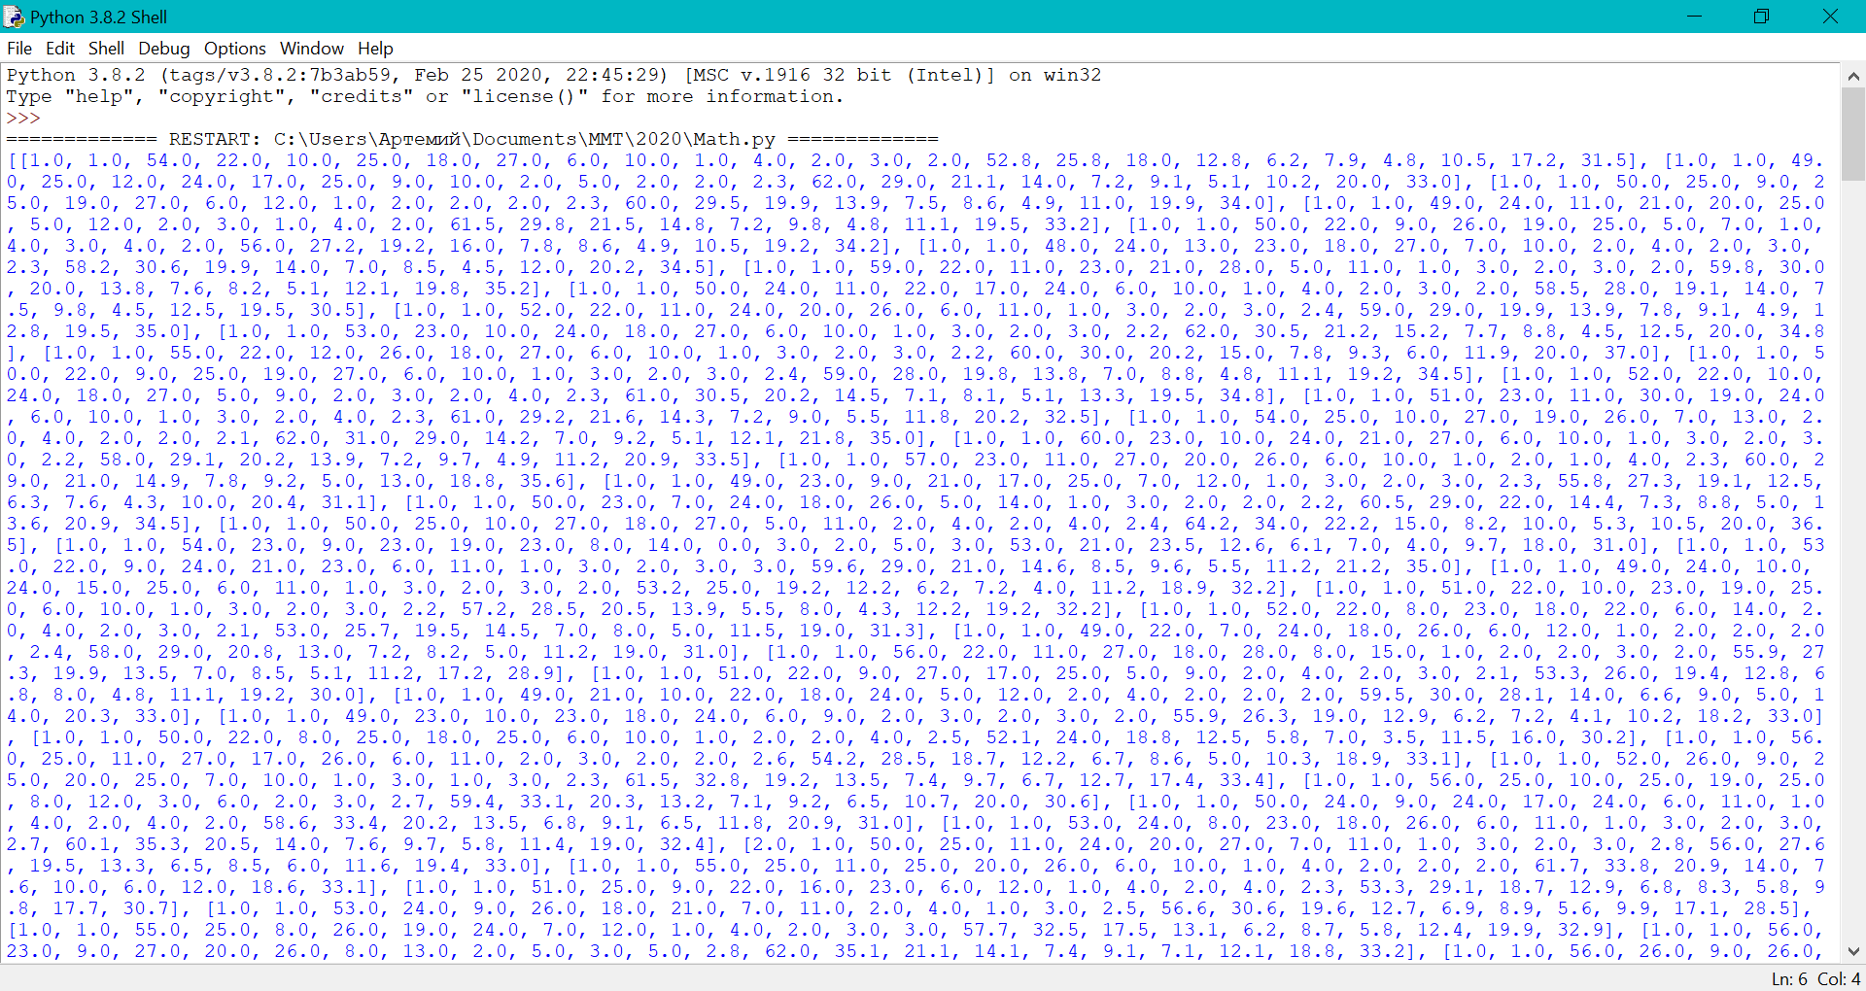
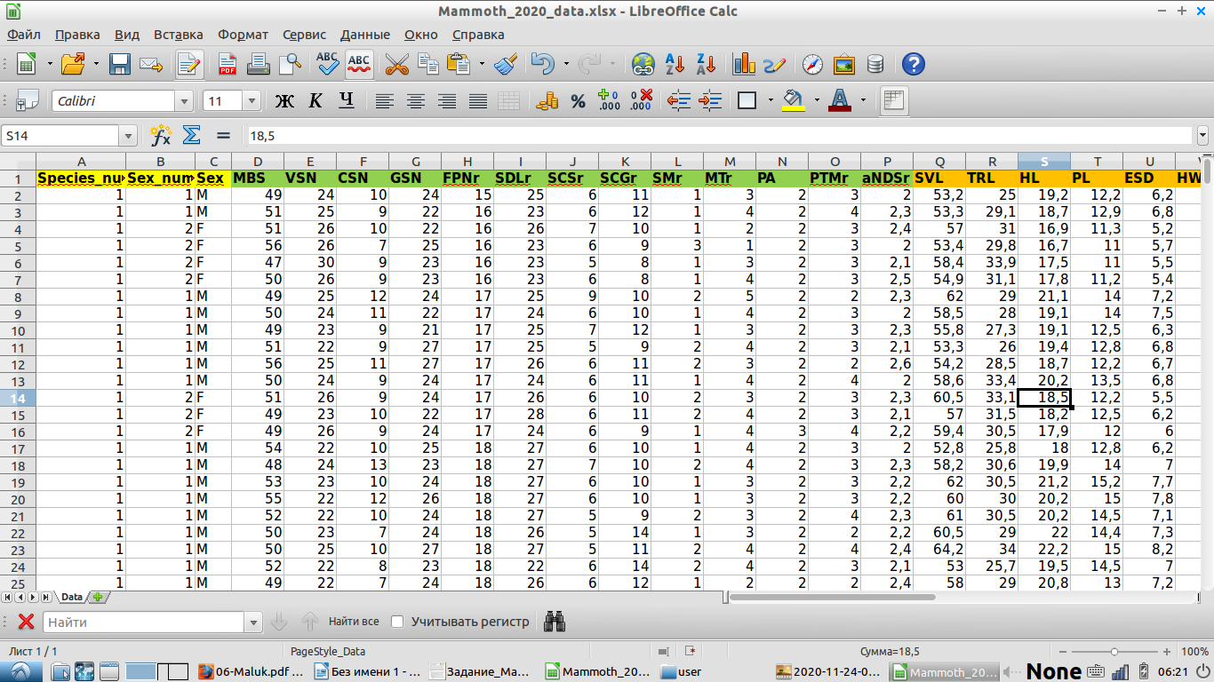
1. Сортируем таблицу с данными нам критериями ящериц по возрастанию номера вида
2.
Notes:
Питон. Схема: из таблицы в двумерный массив,

Slide 17
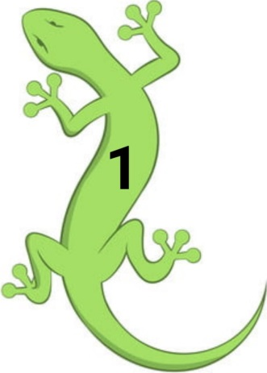
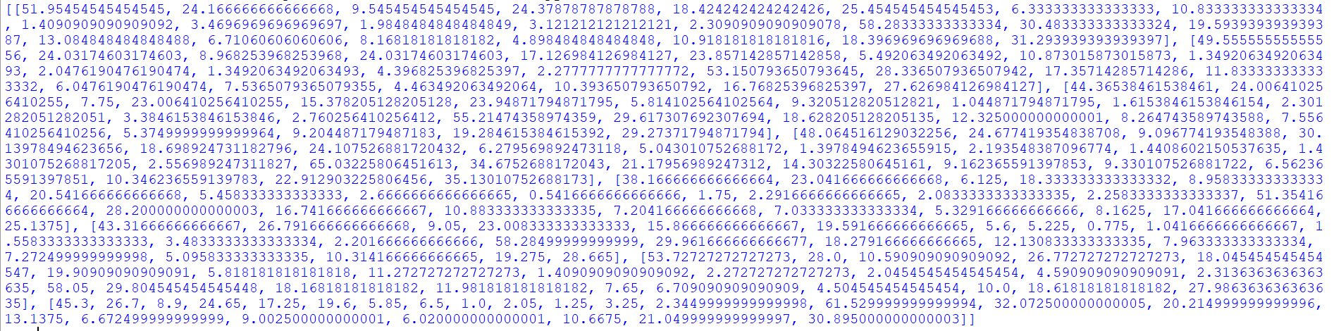







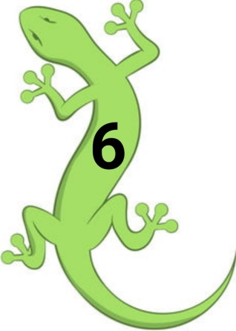
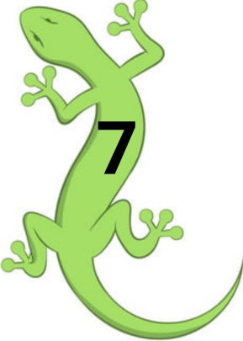

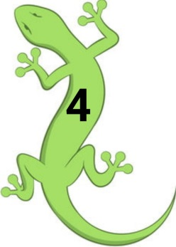











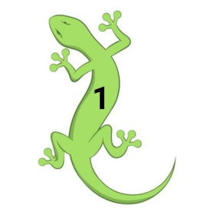

















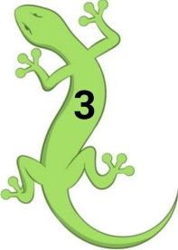



























Notes:
Схема: из значений критерия одного вида в среднее значение критерия. Из огромного числа ящериц в 8 ящериц со средними значениями

Slide 18






1
2
3
4
5
6
7
8
…
MBS(?) - MBS(1) = E1(MBS) VSN(?) - VSN(1) = E1(VSN) CSN(?) - CSN(1) = E1(CSN) ... HFL(?) - HFL(1) = E1(HFL) E1 = |E1(MBS)| + |E1(VSN)| + ... + |E1(HFL)|
MBS(?) - MBS(2) = E2(MBS) VSN(?) - VSN(2) = E2(VSN) CSN(?) - CSN(2) = E2(CSN) ... HFL(?) - HFL(2) = E2(HFL) E2 = |E2(MBS)| + |E2(VSN)| + ... + |E2(HFL)|
MBS(?) - MBS(8) = E8(MBS) VSN(?) - VSN(8) = E8(VSN) CSN(?) - CSN(8) = E8(CSN) ... HFL(?) - HFL(8) = E8(HFL) E8 = |E8(MBS)| + |E8(VSN)| + ... + |E8(HFL)|
?
Notes:
Ящерица(?) и 8 ящериц. Берем каждое значение и сравниваем с каждым средним. Модули отклонений складываем и получаем отклонение от вида. Сравниваем все 8 отклонений.

Slide 19

min(E1, E2, E3, E4, E5, E6, E7, E8)
?

Slide 20
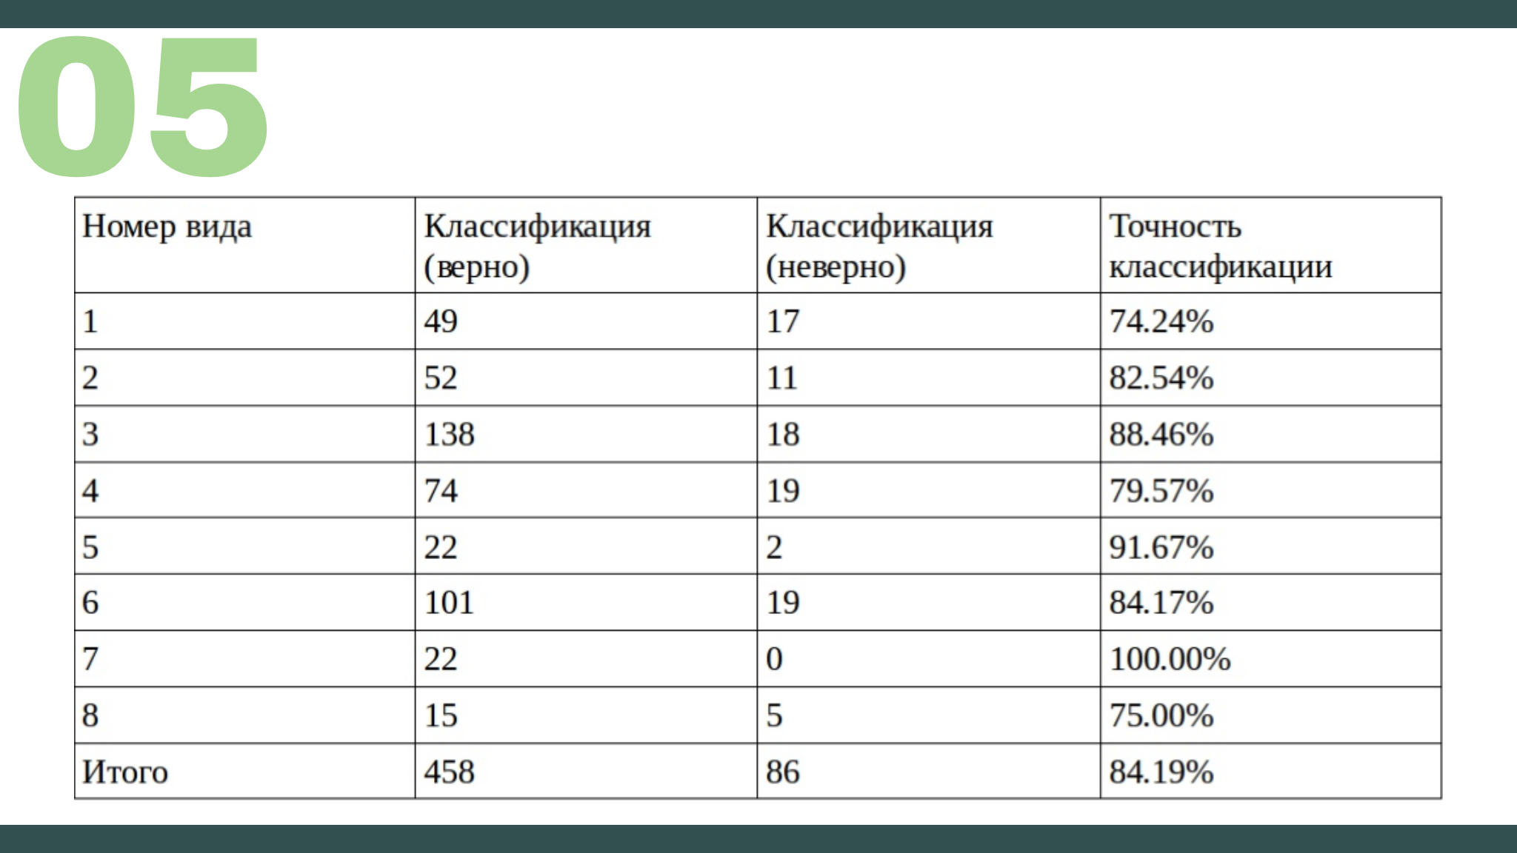

Slide 21


